Slide 1



Министерство образования,
науки и молодежи Республики Крым
ПРОГРАММА РАЗВИТИЯ
РОМАНОВСКОГО КОЛЛЕДЖА
ИНДУСТРИИ ГОСТЕПРИИМСТВА
до 2025 года
г. Симферополь, 2018

Slide 2

Структура ПРОГРАММЫ РАЗВИТИЯ
ПАСПОРТ
ПОРТФЕЛЬ ПРОЕКТОВ РАЗВИТИЯ
МИРОВЫЕ ТЕНДЕНЦИИ РАЗВИТИЯ ПРОФЕССИОНАЛЬНОГО ОБРАЗОВАНИЯ
СТРАТЕГИЧЕСКИЕ ЦЕЛИ РАЗВИТИЯ
АНАЛИТИЧЕСКОЕ И ПРОГНОСТИЧЕСКОЕ ОБОСНОВАНИЕ
SWOT-АНАЛИЗ ДЕЯТЕЛЬНОСТИ
КЛЮЧЕВЫЕ ЗАДАЧИ

Slide 3
Структура ПРОГРАММЫ РАЗВИТИЯ
ЭТАПЫ И СРОКИ РЕАЛИЗАЦИИ
ОЖИДАЕМЫЕ РЕЗУЛЬТАТЫ
ФИНАНСОВОЕ ОБЕСПЕЧЕНИЕ
ВЕКТОРЫ РЕАЛИЗАЦИИ ПРОГРАММЫ
ЦЕЛЕВЫЕ ПОКАЗАТЕЛИ

Slide 4
Мировые тенденции развития профессионального образования
Современная парадигма профессионального образования - гармонизация и взаимодополнение формального, неформального и информального образования
Изменение миграционного ландшафта - открытие «коридоров» и, как следствие, мобильность кадрового потенциала
«Вхождение» выпускника на рынок труда - конкурентоспособность, основанная на многоуровневости и непрерывности профессионального образования
Модель педагога новой формации: непрерывное профессиональное самообразование и самосовершенствование - залог творческого педагогического долголетия
Обновление содержания профессионального образования - опережающий подход
Независимая оценка результатов обучения - сертификация квалификаций
Инструмент образовательных трансфертов - взаимосвязь образовательных программ и профессиональных квалификаций

Slide 5
Аналитическое и прогностическое
обоснование ПРОГРАММЫ РАЗВИТИЯ
Республика Крым – приоритетный субъект Российской Федерации
МТБ – главный фактор обеспечения соответствия качества профессионального образования меняющимся запросам рынка труда, обеспечения конкурентоспособности, мобильности выпускников и их стабильной занятости
Несовершенство образовательных траекторий, обеспечивающих гарантии в приобретении необходимых компетенций на протяжении всей жизни
Неопределенность полномочий работодателей в управлении подготовкой кадров с учетом краткосрочного и долгосрочного прогнозирования
Отсутствие механизмов оценки качества профессионального образования, ориентированного на результаты обучения
Неэффективное использование потенциала многообразных направлений профессионального развития педагогов, актуализированное изменениями в содержании, формах, методах, технологиях обучения

Slide 6


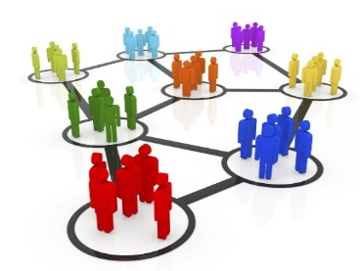

Стратегические цели
Поднять уровень подготовки квалифицированных рабочих и специалистов среднего звена до мировых стандартов
Создать новые возможности для самореализации разных категорий населения, в том числе, пенсионеров и лиц с ограниченными возможностями здоровья
Воспитать гармонично развитую и социально ответственную личность на основе духовно-нравственных, патриотических ценностей народов России, исторических и национально-культурных традиций Республики Крым
Обеспечить конкурентоспособность, мобильность выпускников, их стабильную занятость в сфере услуг в соответствии с меняющимися запросами рынка труда

Slide 7

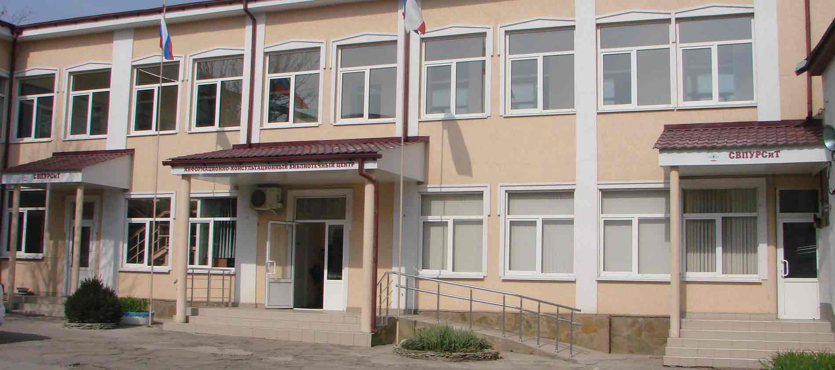
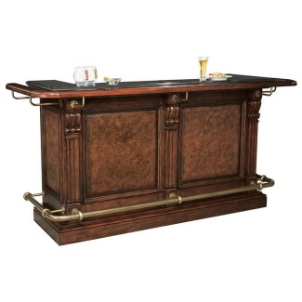
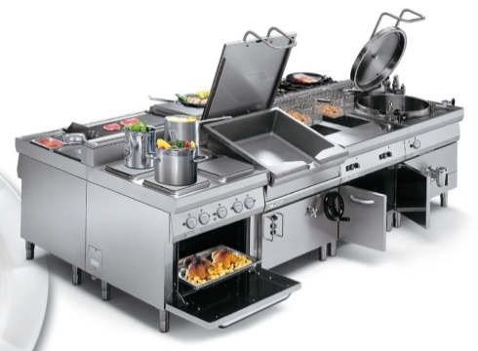
Портфель проектов
Проект № 1
«От модернизированной материально-технической базы
ГБПОУ РК «РКИГ» к новым горизонтам опережающей
подготовки кадров для сферы услуг Республики Крым»
Романовский колледж индустрии гостеприимства

Slide 8


Портфель проектов
Проект № 2
«Обеспечение комплексной безопасности
жизнедеятельности ГБПОУ РК «РКИГ»

Slide 9

Портфель проектов
Проект № 3
«Создание современной и безопасной цифровой образовательной среды, обеспечивающей доступность к качественному профессиональному образованию»

Slide 10


Портфель проектов
Проект № 4
«Обеспечение профессионального роста педагогических работников»

Slide 11



Портфель проектов
Проект № 5
«Создание условий для участия обучающихся в профессиональных конкурсах, обеспечивающих профессиональное становление и развитие,
основанное на духовно-нравственных ценностях»

Slide 12
SWOT - анализ ПРОГРАММЫ РАЗВИТИЯ
S ^{Сильные стороны}
Востребованность образовательных услуг
Высокий имидж ГБПОУ РК «РКИГ»
Своевременное обновление образовательных программ по запросам работодателей
Мобильность при увеличении объема и спектра оказываемых услуг
W ^{Слабые стороны}
Устаревшая МТБ колледжа
Ограниченный доступ к онлайн-обучению с применением цифровых технологий
Не соответствие компетенций педагогов современным требованиям
Несовершенство механизмов трудоустройства выпускников
O ^{Возможности}
Прогноз стратегии развития
Государственная поддержка: модернизация СПО, продвижение WSR
Оценка потребностей в новых/ востребованных на рынке труда компетенциях
Организация сетевого взаимодействия
T ^{Угрозы}
Высокая конкуренция
Короткий жизненный цикл предприятий сферы услуг (малый и средний бизнес)
Слабая мотивация выпускников (неконкурентная заработная плата)
Социально-демографическая ситуация (кадровый голод, низкая рождаемость)
Несовершенство инфраструктуры

Slide 13

Задачи проекта № 1
Разработать механизмы изменения содержания образовательных программ с учетом модернизации МТБ, стандартов WS
Создать новые учебные места
по востребованным/
перспективным профессиям/
специальностям
Привлечь различные источники финансирования для реализации ПРОГРАММЫ РАЗВИТИЯ
Сертифицировать площадки:
Кондитерское дело,
Администрирование отеля, Туризм,
Ресторанный сервис, Хлебопечение
Создать новую
модель практико-ориентированного обучения
Лицензировать и аккредитовать новые специальности и программы ТОП-50
Построить новую модель трудоустройства выпускников на основе ЦО
Организовать сетевые формы сотрудничества
1
РЕЗУЛЬТАТ

Slide 14
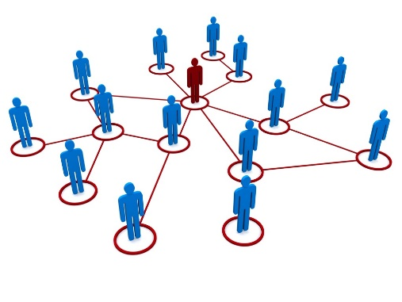

Современная инфраструктура
ГБПОУ РК «РКИГ»
Алуштинский филиал
Судакский филиал
Обновленная
модель управления
Модель практико-ориентированного обучения
Международная деятельность
Центр развития профессиональных компетенций
Информационно-библиотечный центр
Центр ИКТ

Slide 15
Задачи проекта № 2
Пожарная безопасность и энергобезопасность
Гражданская оборона
Охрана труда и техника безопасности
Разработать эффективные инструменты обеспечения комплексной безопасности образовательного процесса
Профилактика правонарушений, наркомании и токсикомании
Физическая
охрана и антитеррористическая защищенность
2
Оказание первой медицинской помощи
РЕЗУЛЬТАТ

Slide 16









Безопасная образовательная среда
Эффективные
инструменты
обеспечения
безопасности

Slide 17
Задачи проекта № 3
Модернизировать ЦИКТ и ИБЦ для создания педагогами колледжа онлайн-курсов
Создать виртуальную лабораторию для онлайн-обучения
с применением цифровых технологий
Внедрить онлайн-обучение как возможность построения образовательных траекторий
Популяризировать онлайн-обучение - альтернативу традиционным технологиям
3
Создать портфель актуальных программ на основе ЭО и ДОТ в соответствии с приоритетами Стратегии развития РК
РЕЗУЛЬТАТ

Slide 18
Новые формы организации
образовательного процесса
О
Б
Р
А
З
О
В
А
Н
И
Е
Вхождение в цифровую образовательную среду
Создание онлайн-платформы на основе программного комплекса Moodle
Оснащение виртуальной лаборатории
Разработка онлайн-курсов
Актуализация сервера дистанционного обучения http://e-learning.rkig.edu.ru
Организация коммуникаций между педагогами
Проектная деятельность обучающихся
ФОРМАЛЬНОЕ
НЕФОРМАЛЬНОЕ
ИНФОРМАЛЬНОЕ

Slide 19
Задачи проекта № 4
Создать инновационную среду - базис самореализации и развития профессионального мастерства педагогических работников
Обеспечить переподготовку и повышение квалификации по профессиональным стандартам и стандартам WS
Организовать ДПО для создания педагогами онлайн-курсов
Привлечь к образовательному процессу высококвалифицированных специалистов реального сектора экономики
Мотивировать педагогов для участия в педагогических исследованиях
4
Спроектировать модель педагога новой формации
РЕЗУЛЬТАТ

Slide 20

Модель педагога новой формации
«Тот, кто обучает, должен всегда
продолжать учиться сам»
Ричард Генри Данн
Педагог
восприимчивый к инновациям
умеющий работать в виртуальном пространстве
глубоко осознающий свои национальные корни
уважающий культурные традиции других народов
формирующий гражданина мира с планетарным мировоззрением
Интегральное педагогическое образование: психолого-педагогическое, специально-профессиональное, методическое, дизайнерское
Непрерывное педагогическое развитие: формирование индивидуальной траектории в условиях реального и виртуального взаимодействия внутри педагогических сообществ
Педагогическое долголетие: «наращивание» профессионально-педагогических компетенций в течение всей карьеры, наставничество

Slide 21
Задачи проекта № 5
Принимать активное участие в мероприятиях программы
«Наша Родина - Россия»
Возродить традиции наставничества, расширить волонтерское движение
Проводить демонстрационные экзамены - инструмент оценки качества и освоения образовательных программ
5
Внедрить современную систему профориентации
Сформировать современную модель выпускника
Участвовать в соревнованиях профессионального мастерства, чемпионатах WS
РЕЗУЛЬТАТ

Slide 22

Новая модель выпускника
Мотивация к непрерывному обучению и личностному развитию
Широкий набор общих и профессиональных компетенций
Наличие у выпускника портфолио и
скиллс-паспорта
Приверженность здоровому образу жизни
Системность мышления,
способность к предпринимательству
Быстрая адаптация на рабочем месте, мобильность
Умение строить оптимальные взаимоотношения с окружающим миром
Мультиязычность и поликультурность

Slide 23
Новые подходы
к трудоустройству выпускников
Определение полномочий работодателей при прогнозировании количественного и качественного кадрового потенциала региона
Привлечение к образовательному процессу высококвалифицированных специалистов реального сектора экономики
Участие работодателей в независимой оценке результатов обучения и сертификации квалификаций
Взаимосвязь колледжа с рекрутинговыми компаниями
Практическое обучение в условиях реального производства
Формирование компетенций выпускника в соответствии с требованиями конкретного работодателя
Вовлечение молодежи в социальную практику в интересах инновационного социально ориентированного развития крымского региона
Создание банка данных вакансий и мониторинг закрепляемости

Slide 24
Этапы и сроки реализации
I этап
2018-2019 гг.
II этап
2020-2022 гг.
III этап
2023-2024 гг.

Slide 25
Финансовое обеспечение ПРОГРАММЫ РАЗВИТИЯ
Бюджетные ассигнования учредителя (Министерство образования, науки и молодежи Республики Крым)
Собственные средства ГБПОУ РК «РКИГ» от приносящей доход деятельности
Привлеченные средства работодателей
Привлеченные средства бюджета Республики Крым
Средства из федерального бюджета

Slide 26
Векторы реализации
ПРОГРАММЫ РАЗВИТИЯ
Нормативно-правовое обеспечение
Создание проектных команд
Этапность реализации портфеля проектов
Организация системы контроля
Персональная ответственность должностных лиц
Мониторинг реализации
Корректировка планов и мероприятий
Обеспечение целевых показателей

Slide 27
Целевые показатели
ПРОГРАММЫ РАЗВИТИЯ
Новые рабочие места и реконструированные лаборатории
Современное оборудование и компьютерная техника,
в том числе, поддерживающая технологии ЭО и ДОТ
Безопасная образовательная среда
Расширение направлений подготовки и увеличение контрольных цифр приема
Разработанные педагогами онлайн-курсы
Договоры о целевом обучении и эффективная
молодежная занятость
Организация практико-ориентированного обучения в условиях реального производства
Работодатели, участвующие в образовательном процессе
Результаты олимпиад, соревнований профессионального мастерства, чемпионатов WS
ГИА в форме демонстрационного экзамена

Slide 28
Целевые показатели
ПРОГРАММЫ РАЗВИТИЯ
Отзывы субъектов образовательного процесса
о работе колледжа
Наличие инноваций в образовательном процессе
Показатели стажировки на современных предприятиях реального сектора экономики
Виртуальное взаимодействие внутри
педагогических сообществ
Публикация педагогами научных статей
Международная деятельность
Качественный потенциал педагогов
Виртуальная экскурсия по колледжу
Результаты формирования активной жизненной позиции у гражданина России
Рейтинг колледжа

Slide 29
Ожидаемые результаты реализации ПРОГРАММЫ РАЗВИТИЯ
Современная инфраструктура колледжа
Обновленная модель управления колледжем
Новые формы организации образовательного процесса
Безопасная образовательная среда
Новая модель выпускника и его трудоустройства
Новые механизмы социального партнерства
Расширение международных связей
Модель педагога новой формации

Slide 30
Ключевой результат
Современная инфраструктура
Обновленная модель управления
Новая модель выпускника
и его трудоустройства
Модель педагога новой формации
Новый облик ГБПОУ РК «РКИГ»
Расширение международных связей
Новые формы организации образовательного процесса
Безопасная образовательная среда
Новые механизмы социального партнерства с работодателями

Slide 31

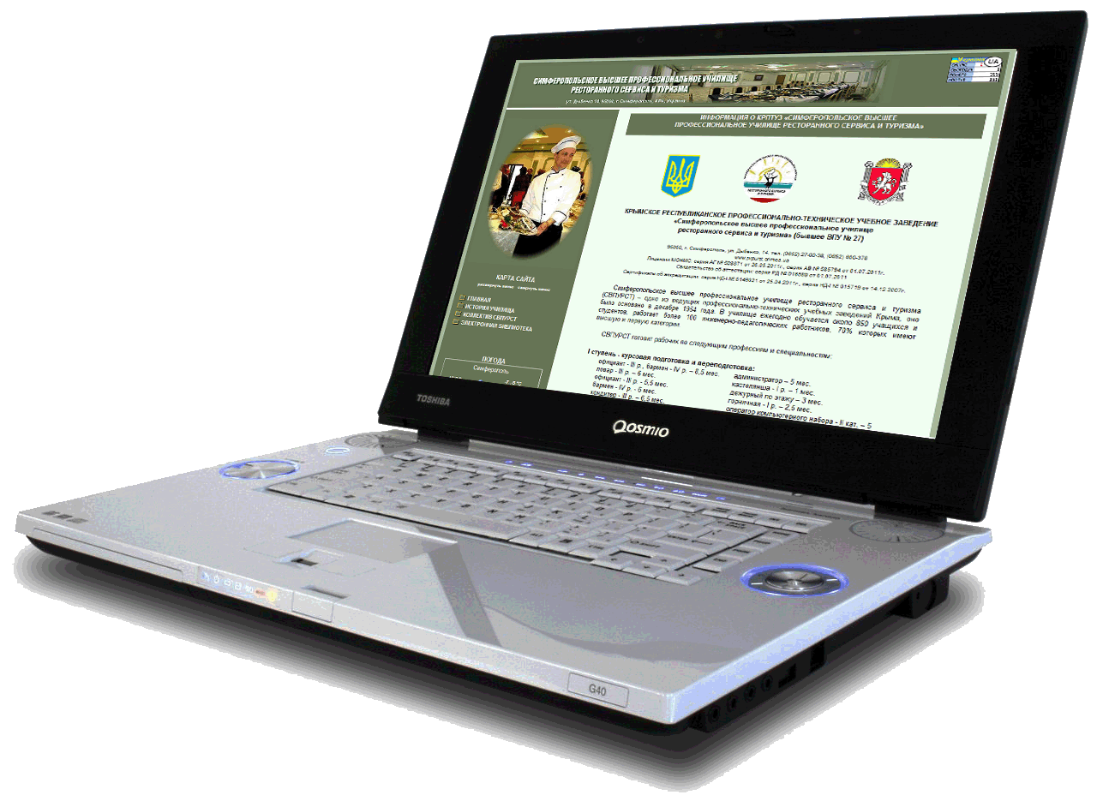
Спасибо за внимание!
http://rkig.edu.ru
ГБПОУ РК «РКИГ»
РОМАНОВСКИЙ КОЛЛЕДЖ
ИНДУСТРИИ ГОСТЕПРИИМСТВА

